Slide 1

Les Jeux Vidéo
Crouzet Gabriel et Torrenti Sylvain

Slide 2
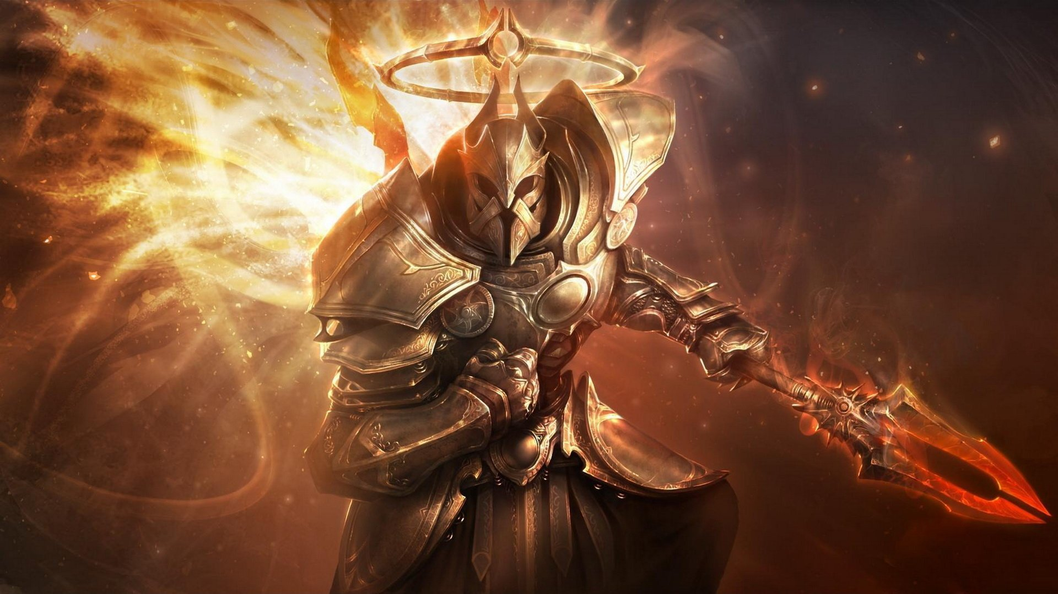
Que vous évoque un jeu vidéo?
Aspect Ludique
Licence/studio
(Blizzard, Riot …)
Retour visuel
Dispositif informatique(ordinateur , console : NES, Playstation, Xbox …)
Les années 80
(bornes d’arcade…)
Périphériques
Educatif

Slide 3

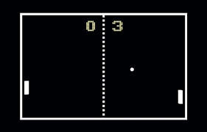
Pong 1972
Le tout premier jeu vidéo à rencontrer un véritable succès commercial.
Binaire ,TTL

Slide 4

Concevoir un jeu vidéo ?
Budget
Différents métiers
Moteur graphique/physique
Un code adapté
Versioning

Slide 5


Slide 6
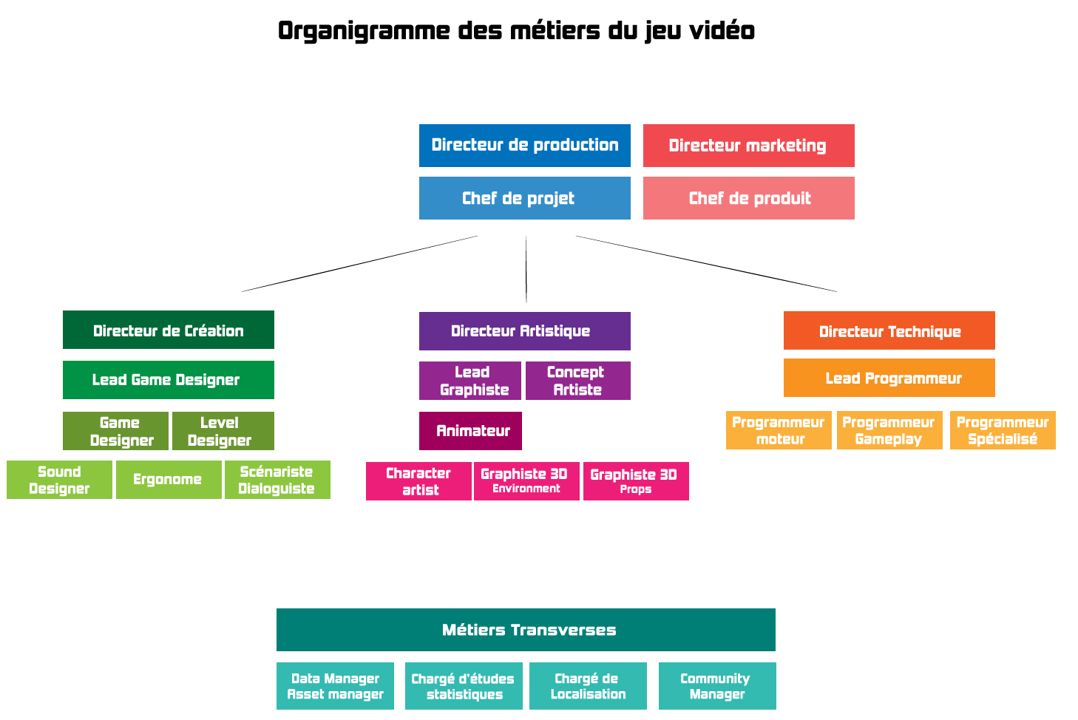


Slide 7
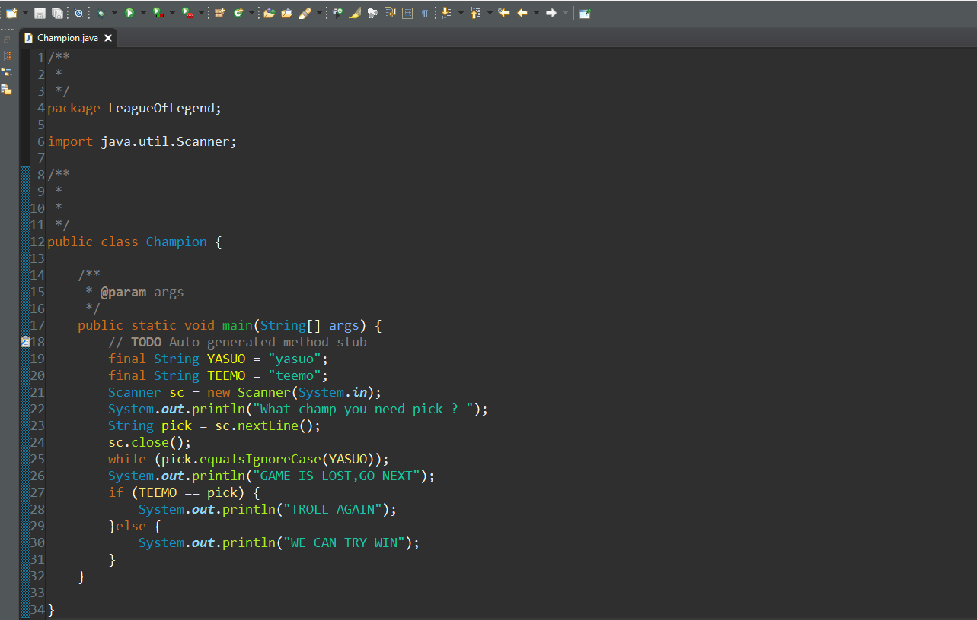


Slide 8
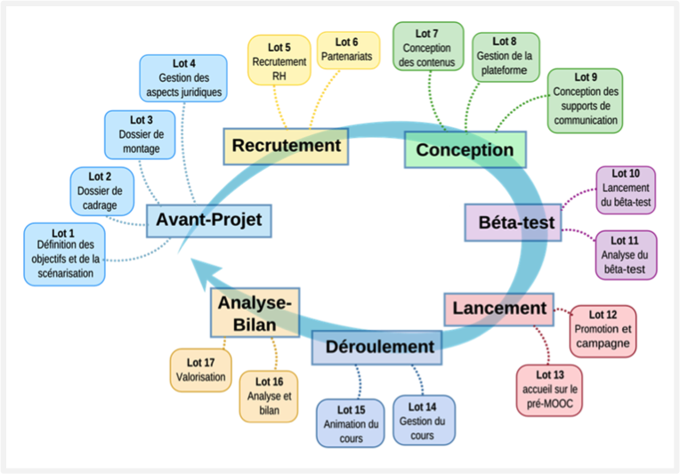
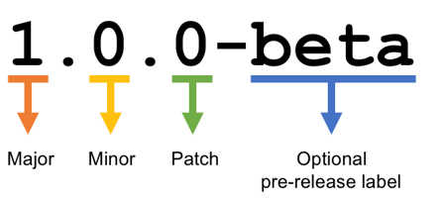

Slide 9
